Slide 1
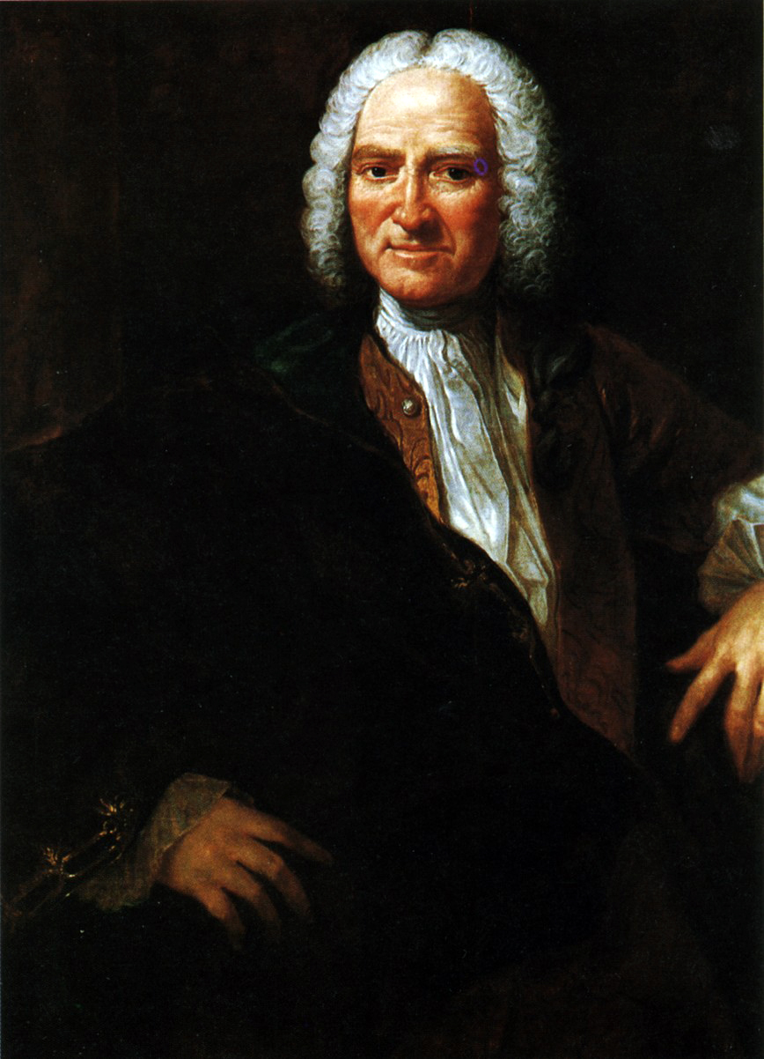
第十讲 18世纪法国哲学之霍尔巴赫
Paul-Henri Thiry, Baron d'Holbach，1723-1789

Slide 2
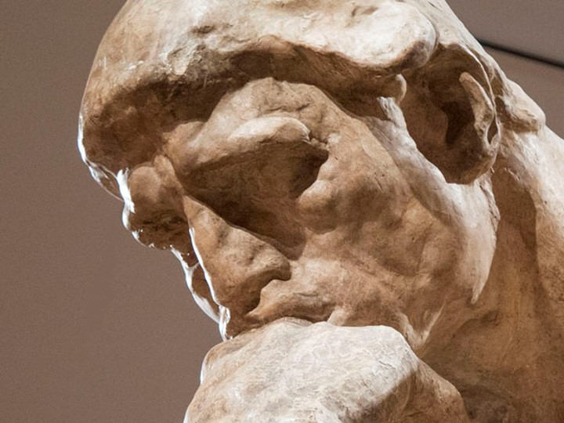
一、论自然

Slide 3
（一）自然是物质和运动的整体。 “自然，从它最广泛的意义来讲，就是由不同的物质、不同的组合、以及我们在宇宙中看到的不同的运动的集合而产生的一个大的整体。”
（二）运动是物质的固有属性。“假如人们不带着成见去观察自然，可能老早就会相信，物质是由于它自己固有的力而活动，并不需要任何外在的推动去使它运动的。” 为解释事物的运动，无需假设某种超自然的力量。

Slide 4
（三）自然的一切皆为必然
1. 自然是一个巨大的因果链条。“自然，在它的一切现象中，必然按照它固有的本质而活动；而自然所包容的一切存在物，则又必然按照它们的特殊本质而活动。”
2. 偶然是无知的产物。“偶然”是一个毫无意义的字眼。“事实上，我们是把一切看不出与原因有联系的结果归之于偶然。所以，我们使用偶然这个字，不过是来掩盖我们对于产生所见的那些结果的自然原因的无知罢了。”

Slide 5
（四）自然没有超自然的“智慧原因”
1. 自然没有理智（智慧）。“为了要有智慧、计划和目的，就必须要有观念；要有观念，就必须要有器官和感官，然而，这些都是自然所没有的。”
2. 超自然的“智慧原因”是人的虚构。人常常把自己看作宇宙的中心。凡是他在宇宙中看见的一切，都拿来和自己比较。超自然的“智慧原因”就是据此虚构出来的。

Slide 6
二、论人

Slide 7
（一）人是一种物质的存在
1. 人是一个由各种不同的物质组成的有机的整体。不过这些物质具有特殊的性质，它们的适当排列就叫做机体；而作为人这个整体的本质，则是感觉、思维、行动。
2. 灵魂或精神是物质性的。 “精神这个字只是给我们表示一种气息、呼吸、腹内之气的观念，而并不表示其他的观念。”

Slide 8
（二）人的意志不是自由的
1. 人这部机器被自然法则所决定。“在人从生到死所表现的一切现象中，我们看到的，只不过是一系列必然的、符合于一切自然物所共同遵守的法则的原因与结果罢了。”
2. 灵魂受物质的因果律支配。“这个灵魂，尽管人们假想它是非物质的，却永远和肉体连成一体而被改变，服从肉体的一切运动，没有这些运动，灵魂就要停留在静止与僵死的状态”。

Slide 9
3. 意志是必然的
（1）意志的改变不表明人是自由的。
（2）选择不能证明人是自由的。
（3）意志的中止也不表明人是自由的。
（4）违反自己的倾向而活动，不表明人是自由的。
（5）灵魂的能动性，不表明人是自由的。
（6）对“弱决定论”的反驳。
（7）对“强决定论”可能的责难与回应。

Slide 10
三、论社会

Slide 11
（一）不存在自然状态
1. 社会感是一种自然情感：人生的目标就是追求自己的幸福，理性和经验表明：社会生活是人实现自己目标的手段。“爱社会——这是人类由理性培育和发展起来的自然情感。”
2. “自然状态”是不存在的。“人始终是生存在社会之中”。“如果假定人类是起源于一个人，那么这第一个人很快就会生活在社会之中，首先是和自己的妻子，然后又和自己的后代共同生活。”

Slide 12
（二）政府的责任
1. “一切政府的目的都是为社会谋幸福。人们联合成为社会，同意让自己服从一个代表人们公共意志的强大的权力意志，为的是获得更大的安全和幸福”。
2. “政权只在它能够保障社会福利的时候才是合法的。对政权的服从只有在这种服从能够保障社会幸福的时候才是合乎理性的和合乎道德的。”

Slide 13
（三）政治自由
1. 爱自由是人的天性。“爱自由是人类一种最强烈的情欲，这是由人类力图保存自己和力图毫无阻碍地发挥个人才能以谋求生活幸福的心理引发出来的。”
2. 人人都有自由权利。“人人都有自由权，虽然事实上常常还是奴隶。只有精神错乱才会使人抛弃自由权利；只有愚昧无知才会使人不承认这种权利；只有残暴不公的人才会剥夺别人这种权利”。

Slide 14
3. 缺乏自由的后果
（1）哪里没有自由，哪里就没有祖国。处于屈尊地位的奴隶诘问：“ 究竟有什么理由叫我们爱祖国呢？我们处境如此，爱我们生于斯的土地岂不荒唐吗？” “对于专制君主治下的臣民来说，国界就好比国王用以囚禁胆小畜群的栏圈”。
（2）没有自由，就没有道德。“唯有在自由的人民中间才能遇见爱护公共福利、愿意为全民谋利益、为追求始终以道德为基础的真正荣誉而热情奋发的人。”

